Slide 1

Повторимо!
0 • а = 0
а • 0 = 0
0 : а = 0
: 0 не можна!
1 • а = а
а • 1 = а
а : 1 = а
а : а = 1

Slide 2
Відкриваємо спосіб множення і ділення на 10
10 • 4 =
10 + 10 + 10 +10 =
40
4 • 10 =
40
10 • 7 =
10+10+10+10+10+10+10 =
7 • 10 =

Slide 3

Відкриваємо спосіб множення і ділення на 10
Щоб число множити на 10, треба до цього числа дописати справа один нуль!
6 • 10 =
2 • 10 =
50 • 10 =
Щоб число поділити на 10, треба від цього числа прибрати справа один нуль!
50 : 10 =
120 : 10 =
900 : 10 =

Slide 4

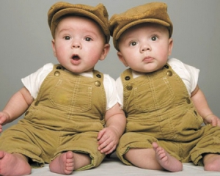
( )
Порядок дій запам’ятай!
Нас не плутай, не переставляй!
•
•
•
Ͱ

Slide 5
Познач порядок дій, знайди значення виразу.
25 + 5 • (15 – 9)=
92-35 : 5 • 10=

Slide 6

(135 • 203 – 2500) • 0 =
Знаю порядок дій!
Остання дія! Знаю правила множення з 0!

Slide 7
Ст. 114 N 5

